Slide 1
化学反应热的计算
盖斯定律及其应用

Slide 2
下列数据△H₁表示燃烧热吗？
判断
H₂(g)+1/2O₂(g)＝H₂O(g) △H₁＝-241.8kJ/mol
那么，H₂的燃烧热△H究竟是多少？如何计算？
已知： H₂O(g)=H₂O(l) △H₂=-44kJ/mol
H₂(g)+1/2O₂(g)=H₂O(l) △H=△H₁+△H₂=-285.8kJ/mol
H₂O(l) = H₂(g)+1/2O₂(g) △H = ？
△H = +285.8 kJ/mol
正、逆反应的反应热数值相等，符号相反

Slide 3
分步完成：
① C(s)+1/2O₂(g)＝ CO(g) ΔH₁＝ -110.5kJ/mol
② CO(g)+1/2O₂(g)＝ CO₂(g) ΔH₂＝ -283.0kJ/mol
一步完成：
③ C(s)+O₂(g)＝ CO₂(g) ΔH₃＝ -393.5kJ/mol
碳的燃烧通过分步完成和一步完成放出的热量一样吗？
ΔH₁+ΔH₂ ＝（-110.5kJ/mol）+（-283.0kJ/mol）
＝ -393.5kJ/mol
=ΔH₃

Slide 4
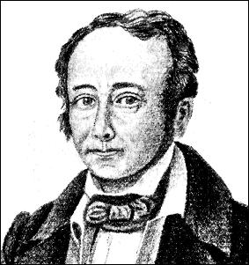
同时将反应1和反应2合并可以得到反应3
① C(s)+1/2O₂(g)＝CO(g)
+
② CO(g)+1/2O₂(g)＝CO₂(g)
③ C(s)+O₂(g)＝CO₂(g)
盖斯定律
我们发现：不管化学反应是分一步完成或分几步完成，其反应热是相同的。
化学反应的反应热只与反应体系的始态和终态有关，而与反应的途径无关。

Slide 5
盖斯定律的应用
有些化学反应进行很慢或不易直接发生，很难直接测得这些反应的反应热，可通过盖斯定律获得它们的反应热数据。
ΔH₃
A
B
ΔH₁
ΔH₂
C
ΔH₃=ΔH₁+ΔH₂
ΔH₁=ΔH₃－ΔH₂

Slide 6
如何测定如下反应: C(s)+1/2O₂(g)=CO(g)的反应热△H₁
【思考】
①能直接测定吗？如何测？
②若不能直接测，怎么办？
①C(s)+1/2O₂(g)= CO(g) ΔH₁=?
②CO(g)+1/2O₂(g)= CO₂(g) ΔH₂=-283.0kJ/mol
③C(s)+O₂(g)= CO₂(g) ΔH₃=-393.5kJ/mol
① + ② = ③ ，
则 ΔH₁ + ΔH₂ =ΔH₃
故，ΔH₁ =ΔH₃- ΔH₂
= -393.5kJ/mol + 283.0kJ/mol
= -110.5kJ/mol

Slide 7
【课堂练习】
1：写出石墨变成金刚石的热化学方程式(25℃,101kPa时)
查燃烧热表知：
①C(石墨，s) + O₂(g)＝CO₂(g) △H₁=-393.5kJ/mol
②C(金刚石，s) + O₂(g)＝CO₂(g) △H₂=-395.0kJ/mol
解：① - ②得：
C(石墨，s)= C(金刚石，s) △H=+1.5kJ/mol

Slide 8
2:已知:
Zn(s) +1/2O₂(g) ＝ ZnO(s) ΔH₁ = -351.1 kJ/mol
Hg(l) ＋1/2O₂(g) ＝ HgO(s) ΔH₂ = -90.7 kJ/mol
则 Zn(s) ＋ HgO(s) = ZnO(s)＋Hg(l) ΔH₃ = ？
ΔH₃ ＝ ΔH₁ － ΔH₂
3:已知：
2C(s)＋O₂(g) =2CO(g) ΔH₁ = -221 kJ/mol
2H₂(g) ＋ O₂(g)＝2H₂O(g) ΔH₂ = -483.6 kJ/mol
则C(s) ＋ H₂O(g) = CO(g)＋H₂(g)的ΔH₃为多少?
ΔH₃ ＝ 1/2（ΔH₁ － ΔH₂）

Slide 9
4：某次发射火箭，用N₂H₄（肼）在NO₂中燃烧，生成N₂、液态H₂O。已知：
N₂(g)+2O₂(g)＝2NO₂(g) △H₁＝+67.2kJ/mol
N₂H₄(g)+O₂(g)＝N₂(g)+2H₂O(l) △H₂＝-534kJ/mol
假如都在相同状态下，请写出发射火箭反应的热化学方程式。
2 N₂H₄(g)+ 2NO₂(g)＝ 3N₂(g)+4H₂O(l)
△H＝-1135.2kJ/mol

Slide 10
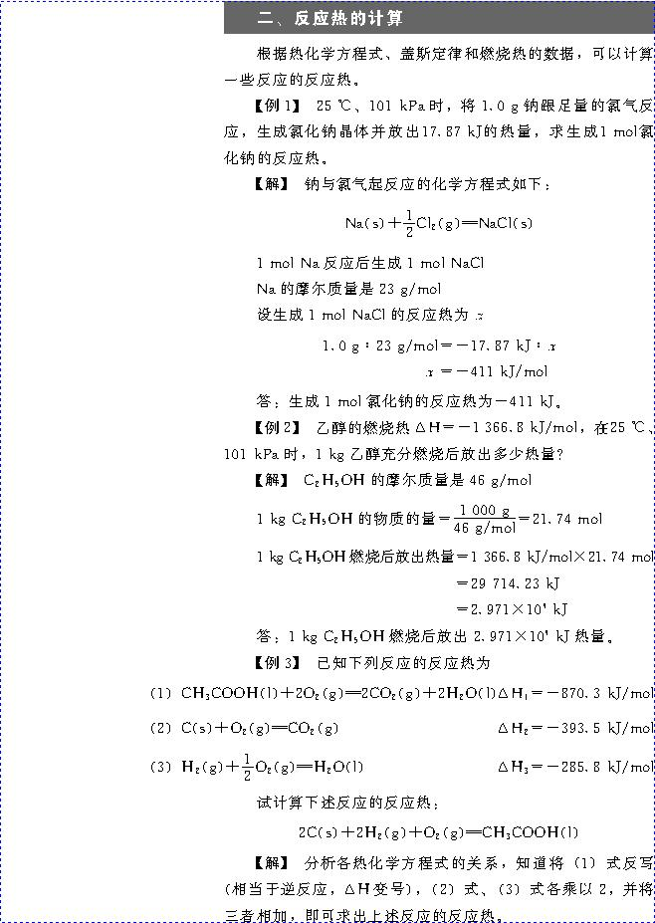
例 已知下列反应的反应热为：
(1)CH₃COOH(l)+2O₂(g)＝2CO₂(g)+2H₂O(l)
△H₁=-870.3kJ/mol
(2)C(s)+O₂(g) ＝CO₂(g) △H₂=-393.5kJ/mol
(3) H₂(g)+1/2O₂(g) ＝H₂O(l) △H₃=-285.8kJ/mol
试计算下列反应的反应热：
2C(s)+2H₂(g)+O₂(g) ＝CH₃COOH(l)

Slide 11
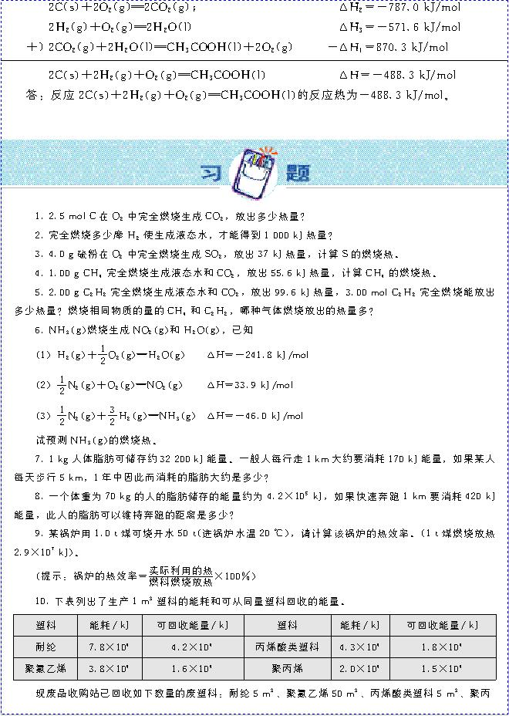

Slide 12
5、已知
① CO(g)+1/2O₂(g)=CO₂(g) ΔH₁= －283.0 kJ/mol
② H₂(g)+1/2O₂(g)=H₂O(l) ΔH₂= －285.8 kJ/mol
③C₂H₅OH(l)+3O₂(g)=2CO₂(g)+3H₂O(l) ΔH₃=-1370 kJ/mol
试计算:
④2CO(g)＋4H₂(g)= H₂O(l)＋C₂H₅OH (l) 的ΔH
【解】：①×2 + ②×4 - ③ = ④
ΔH＝ΔH₁×2 ＋ΔH₂×4 －ΔH₃
＝－283.2×2 －285.8×4 ＋1370
＝－339.2 kJ/mol

Slide 13
例1．将0.3mol的气态高能燃料乙硼烷（B₂H₆）在氧气中燃烧，生成固态三氧化二硼和液态水，放出649.5kJ热量，该反应的热化学方程式为 。
又已知：H₂O(g）=H₂O(l)；△H₂＝－44.0 kJ·mol⁻¹，则11.2 L（标准状况）乙硼烷完全燃烧生成气态水时放出的热量是_____________kJ。
1mol乙硼烷完全燃烧放出的热量=1mol×649.5kJ/0.3mol=2165kJ
B₂H₆(g)+3O₂(g)=B₂O₃(s)+3H₂O(l) △H₁=-2165 kJ·mol⁻¹
①
H₂O(g）=H₂O(l) △H₂＝－44.0 kJ·mol⁻¹
②
根据盖斯定律： ①- ②×3
△H= △H₁-△H₂ ×3 =(-2165 kJ·mol⁻¹) - (- 44.0 kJ·mol⁻¹) ×3= - 2033kJ·mol⁻¹
Q= 2033kJ·mol⁻¹ ×0.5mol=1016.5 kJ

Slide 14
应用盖斯定律推导热化学方程式
例2．科学家盖斯曾提出：“不管化学过程是一步完成或分几步完成，这个总过程的热效应是相同的。”利用盖斯定律可测某些特别反应的热效应。
（1）P₄(s,白磷)+5O₂(g)=P₄O₁₀(s) △H₁=-2983.2kJ·mol⁻¹
（2）P(s,红磷)+5/4O₂(g)=1/4P₄O₁₀(s ) △H₂=-738.5 kJ·mol⁻¹
则白磷转化为红磷的热化学方程式 。
相同的状况下，能量较低的是 ；
白磷的稳定性比红磷 （填“高”或“低”）。
P₄(s,白磷)=4P(s,白磷)
(1)- 4× (2)
△H=△H₁ - 4×△H₂=(-2983.2 + 4×738.5) kJ·mol⁻¹=-29.2 kJ·mol⁻¹
P₄(s,白磷)=4P(s,白磷) △H = - 29.2 kJ·mol⁻¹

Slide 15
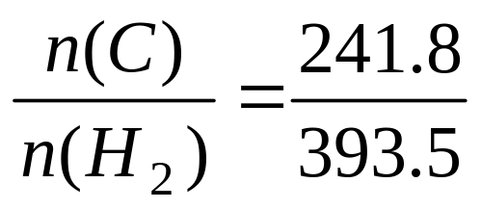
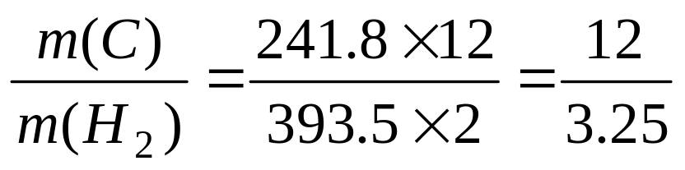
反应热的计算与比较
例3.已知：C(s) + O₂(g) = CO₂(g) △H=-393.5 kJ·mol⁻¹
H₂(g) + 1/2 O₂(g) = H₂O(l) △H=-241.8 kJ·mol⁻¹
欲得到相同的热量，需分别燃烧固体碳和氢气的质量比约为
A. 2 : 3.25 B. 12 : 3.25 C. 1 : 1 D. 393.5 : 241.8

